Slide 1



Slide 2


Slide 3


Slide 4
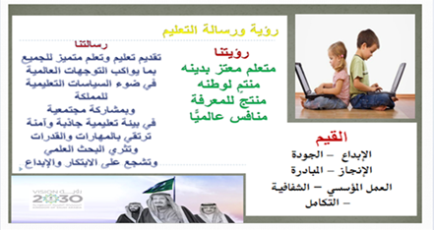

Slide 5


Slide 6
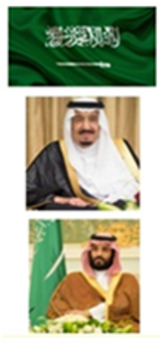





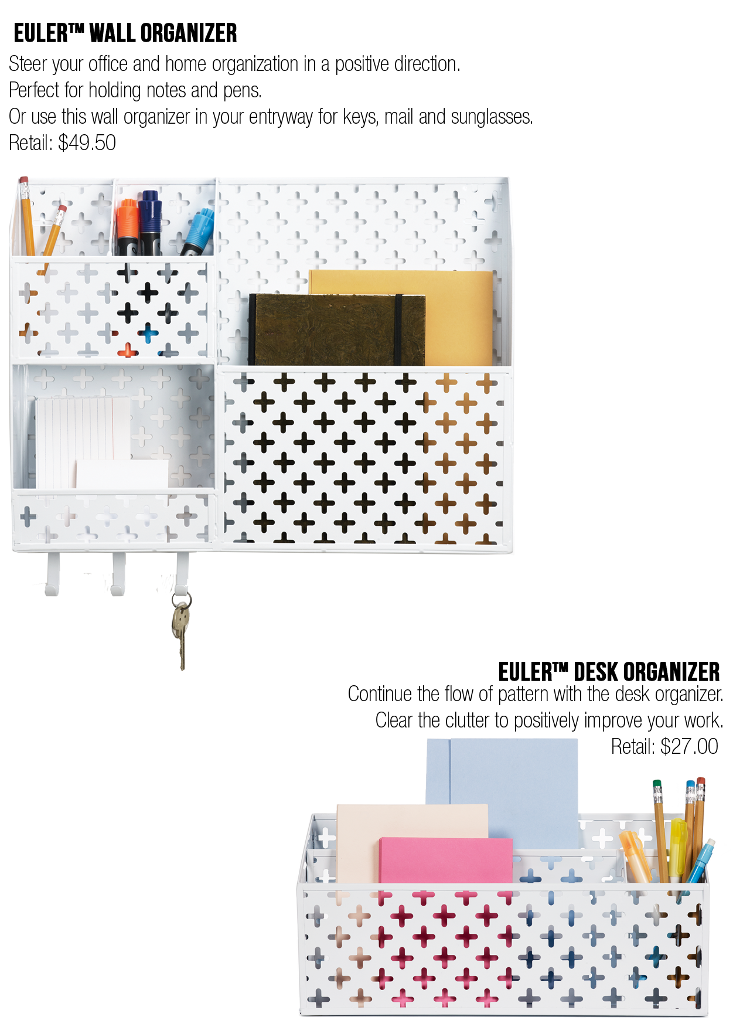

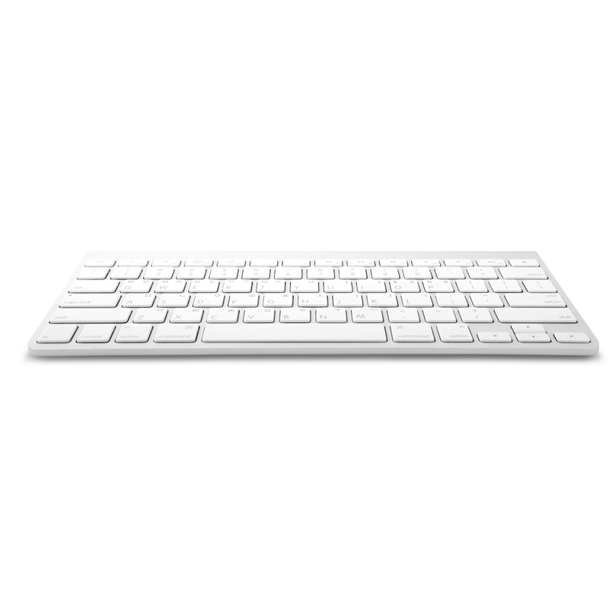


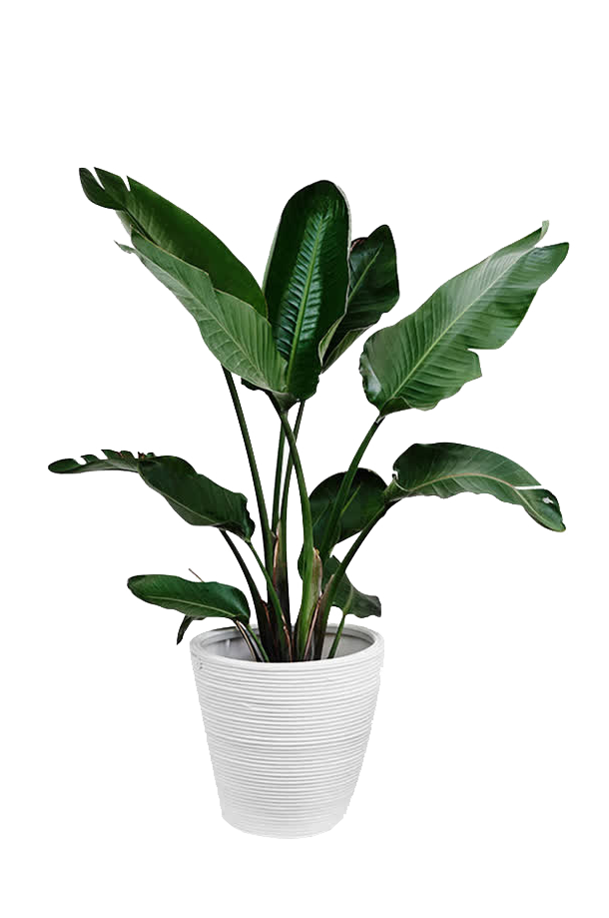
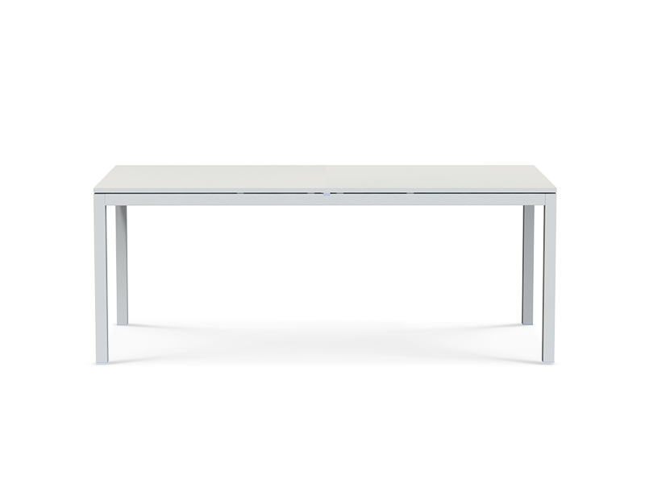
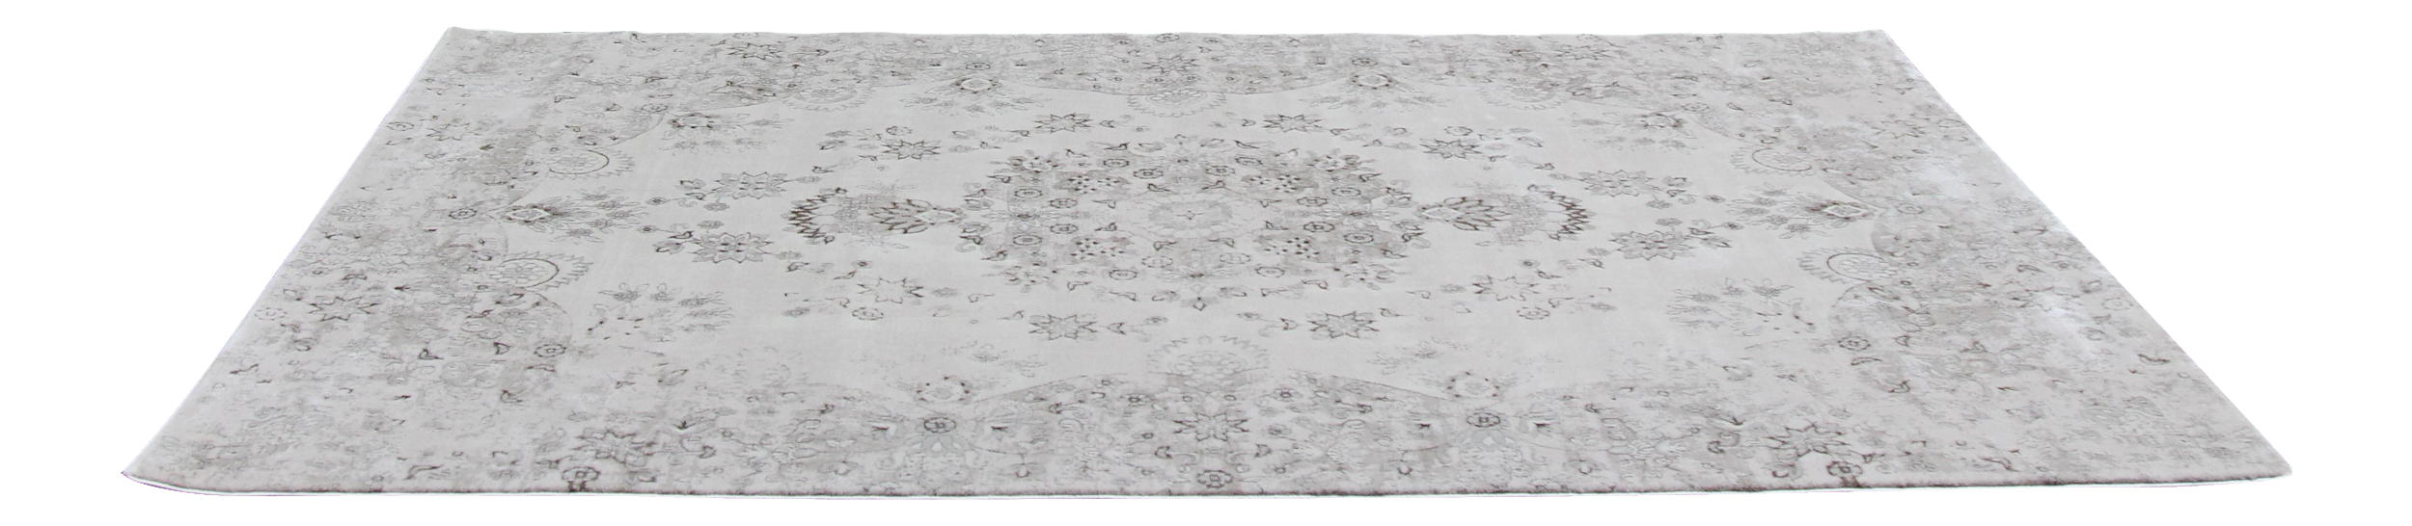
تعرفنا في الأسابيع
الماضية
على الفصل الأول
المقارنة والتصنيف

Slide 7

نشاهد هذا المقطع
لنتعرف على فصلنا الجديد

Slide 8


Slide 9
اليوم : الأربعاء
التاريخ :18 / 2 / 1444هـ
الفصل الثاني : الأعداد حتى 5
موضوع الدرس : التهيئة صفحة 25
فكرة الدرس والهدف منه:
التهيئة لدراسة الفصل
من خلال تطبيق بعض الأنشطة
للتعرف على محتوى الفصل

Slide 10
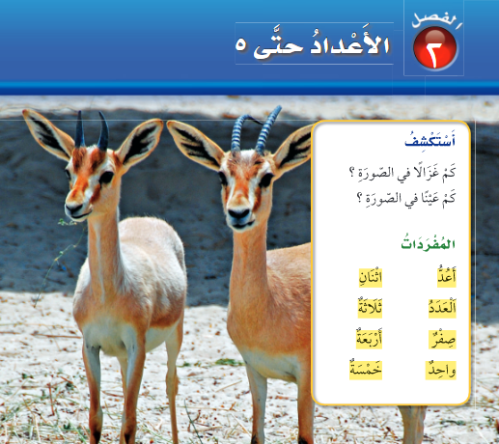

Slide 11
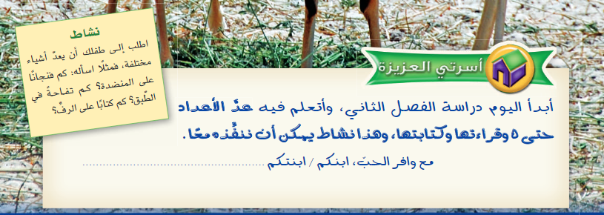

Slide 12
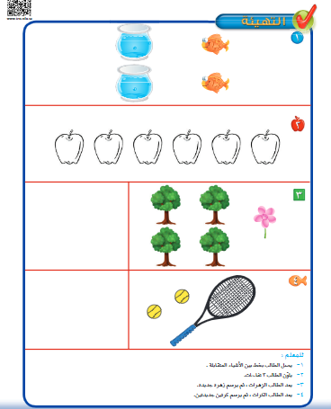
صفحة 25

Slide 13
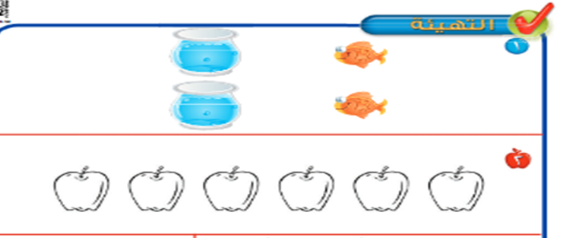

صل بخط بين الأشياء المتقابلة
لوّن 3 تفاحات

Slide 14
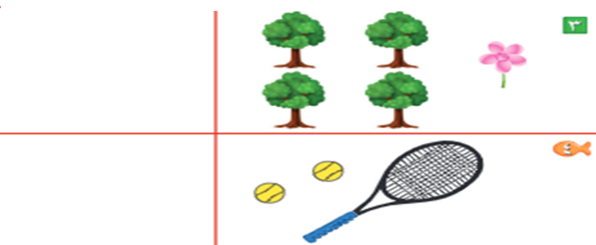


عِد الزهرات
ارسم زهرة جديدة
زهرة واحدة
ارسم كرتين جديدتين
عِد الكرات
كرتين - اثنتين

Slide 15


نشاط ختامي
https://www.liveworksheets.com/pg1367189cu

Slide 16
الواجب
حل أوراق العمل

Slide 17
